Slide 1
ДОПОЛНИТЕЛЬНАЯ ОБЩЕОБРАЗОВАТЕЛЬНАЯ ОБЩЕРАЗВИВАЮЩАЯ ПРОГРАММА
СОЦИАЛЬНО – ГУМАНИТАРНОЙ НАПРАВЛЕННОСТИ
«В ГОСТЯХ У СКАЗКИ»
Педагог дополнительного образования: Коваль И.Л Теплых А.В

Slide 2
Цель программы:
Определение основных направлений психологического сопровождения реализации образовательных инициатив для обеспечения полноценного формирования интегративных качеств дошкольников, в том числе общей культуры, развитие физических, интеллектуальных и личностных качеств с приоритетным направлением познавательно-речевого развития; предпосылок учебной деятельности, обеспечивающих социальную успешность, сохранение и укрепление здоровья детей дошкольного возраста, коррекцию недостатков в их психическом развитии.

Slide 3
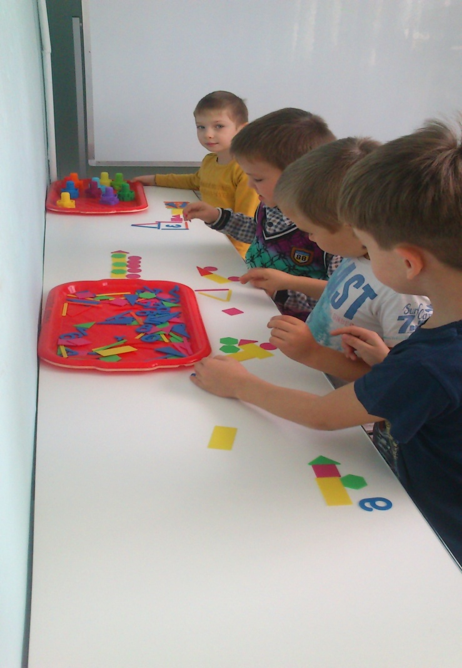
Уголок для работы с детьми по методике В.Ф. Базарного

Slide 4
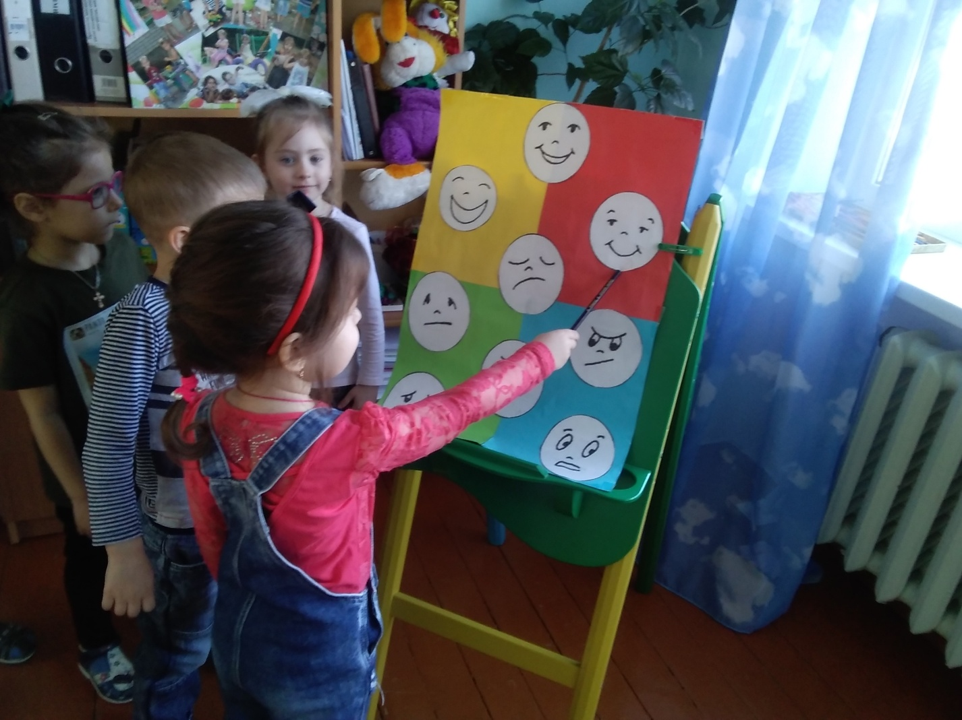
Развитие эмоциональной сферы. Введение ребенка в мир человеческих эмоций.

Slide 5
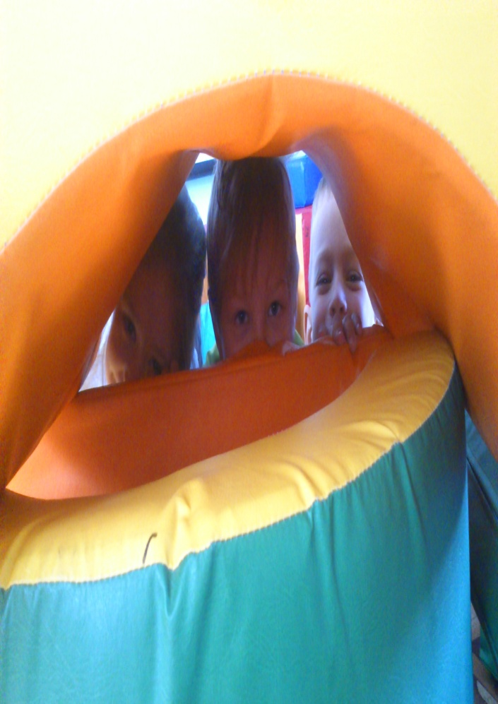
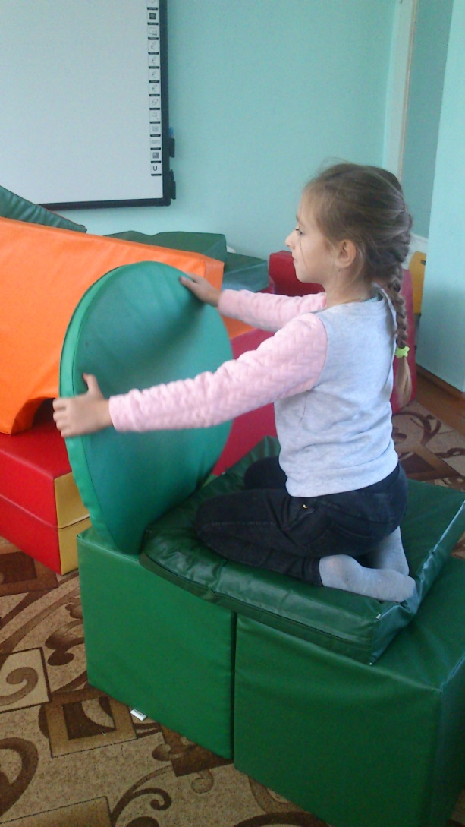
Развитие интеллектуальной сферы – развитие мыслительных умений,
наглядно -действенного, наглядно-образного, словесно - логического, творческого и критического мышления.

Slide 6
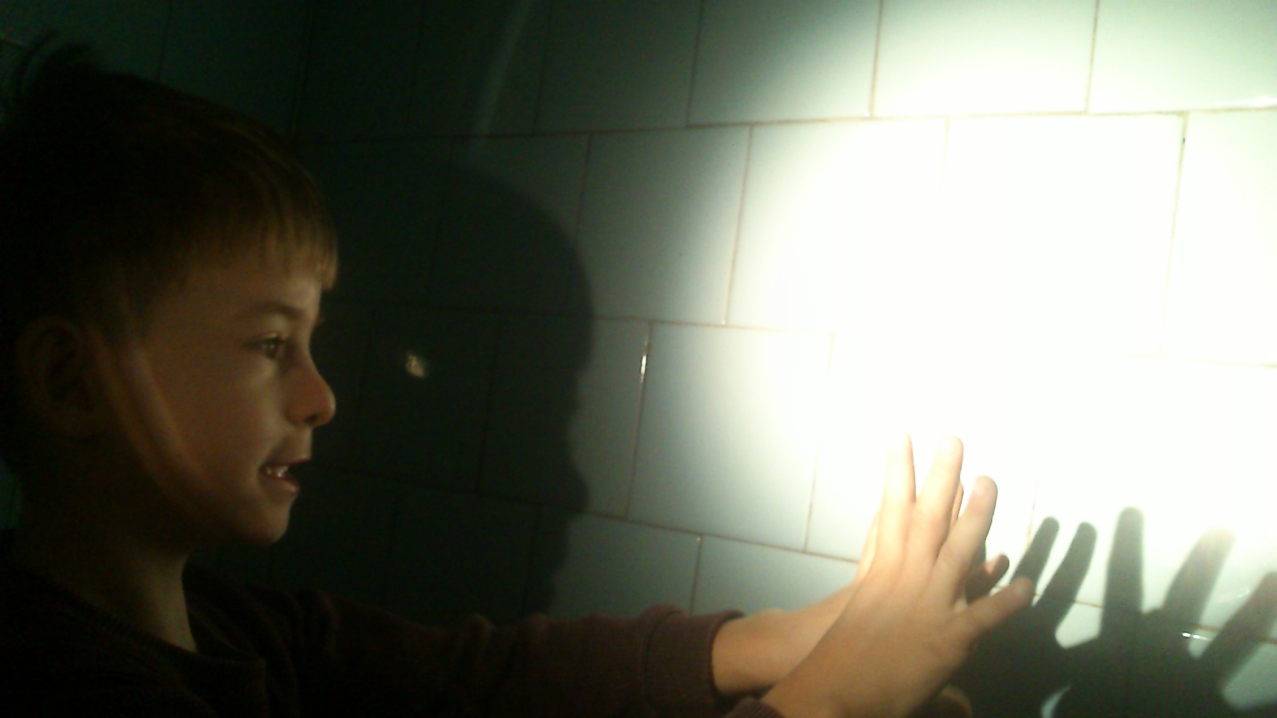
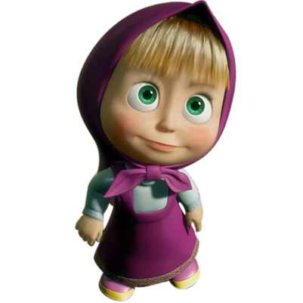
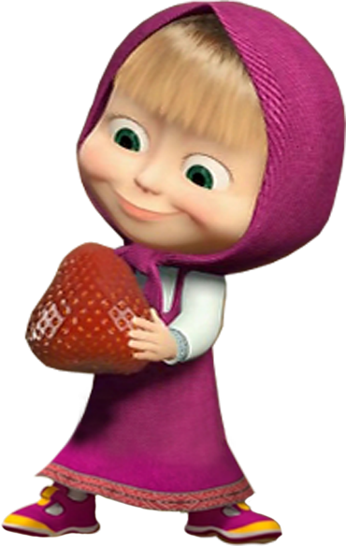
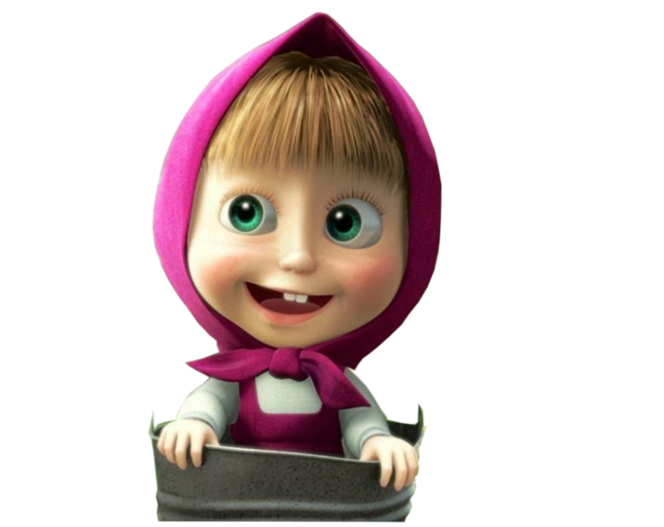
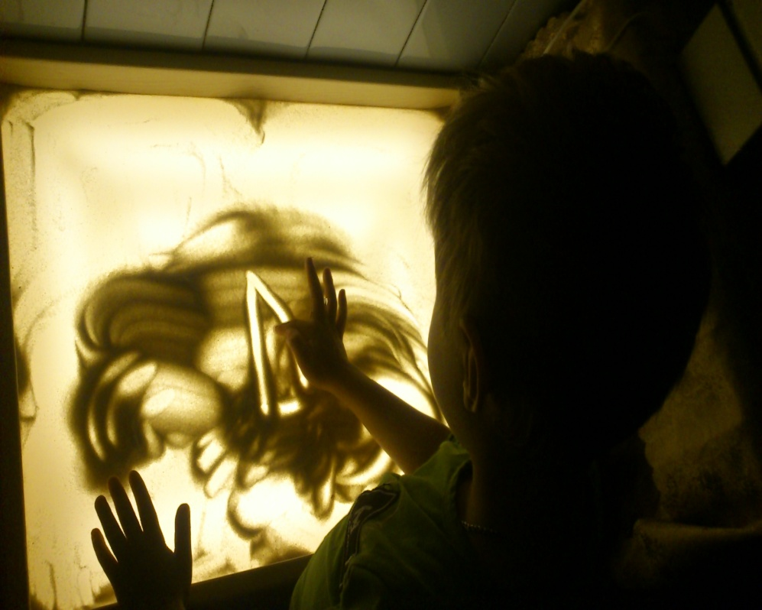
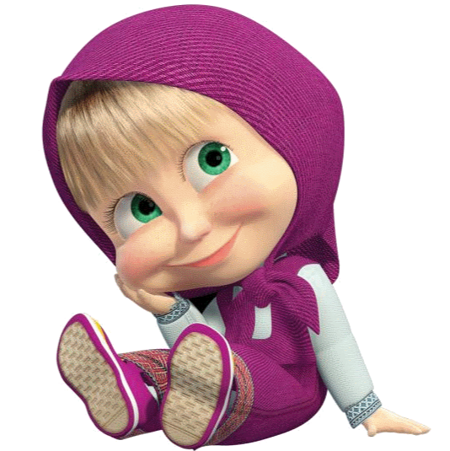
Развитие познавательных и психических процессов — восприятия, памяти,
внимания, воображения.

Slide 7
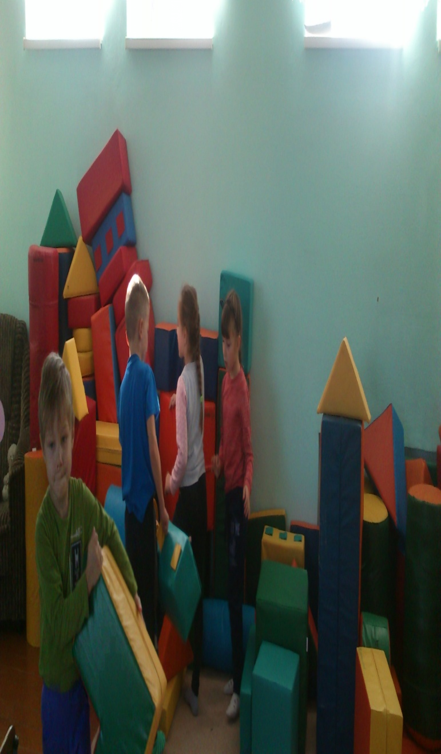

Slide 8
Планируемые результаты
● Правильно дифференцировать цвета и оттенки.
● Называть названия шести основных цветов.
● Различать и называть основные геометрические фигуры, включая прямоугольник и овал.
● Различать пространственные отношения: около, рядом, между, перед
● Уметь соотносить предметы по длине, ширине и высоте.
● Развить межличностную компетентность – умение понимать и принимать окружающих и вступать с ними в конструктивное взаимодействие.
● Скорректировать имеющиеся у обучающихся поведенческие и эмоциональные нарушения.
● Оказать помощь в воспитании трудолюбия, усидчивости, целеустремлённости.
● Улучшить качество общения данных обучающихся с окружающими людьми
Спасибо за внимание!

